Slide 1
대칭키 암호의 구현
Part 1.Ep 2: DES YouTube: https://youtu.be/KY8vmsgT1iU Git: https://github.com/minpie/CryptoCraftLab-minpie_public

Slide 2
발표 계획 목록
DES의 C언어 구현

Slide 3
계획한 향후 발표 주제 - 기존
1: 대칭키 암호 단일블록 암복호화의 C언어 구현 – AES, DES
2: OpenMPI와 AES 및 블록암호 운영모드별 병렬연산의 C언어 구현
3: 64비트 이상 키 길이의 공개키 암호의 C언어 구현 – RSA, Rabin, Elgamal, ECDSA

Slide 4
발표 계획: 24.07.19ver
Part 1. 대칭키 암호 단일블록 C언어 구현
Ep1. AES
Ep2. DES
Part 2. 64비트 이상 키 길이의 공개키 암호 C언어 구현
Ep3. GMP 라이브러리
Ep4. RSA 구현
Ep5. Rabin 구현
Ep6. Elgamal 구현
Ep7. ECDSA 구현
Part 3. AES-운영모드 with 병렬컴퓨팅
Ep8. OpenMPI 라이브러리
Ep9. OpenMPI-AES
Ep10. CUDA C
Ep11. CUDA-AES
Today

Slide 5
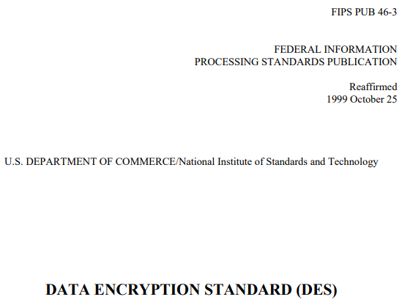
DES의 C언어 구현 - 개요
DES를 구현.
키 길이: 56비트
블록 길이: 64비트
구조: Feistel 구조
라운드 수: 16라운드
NIST FIPS 46-3
https://github.com/minpie/CryptoCraftLab-minpie_public/blob/main/%EC%95%94%ED%98%B8%EA%B5%AC%ED%98%84/DataEncryptionStandard/main.c

Slide 6
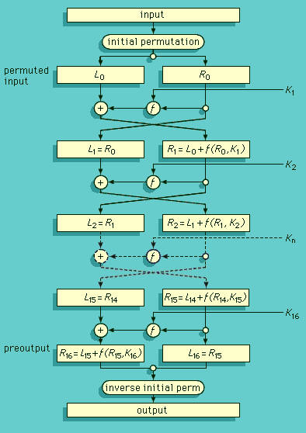
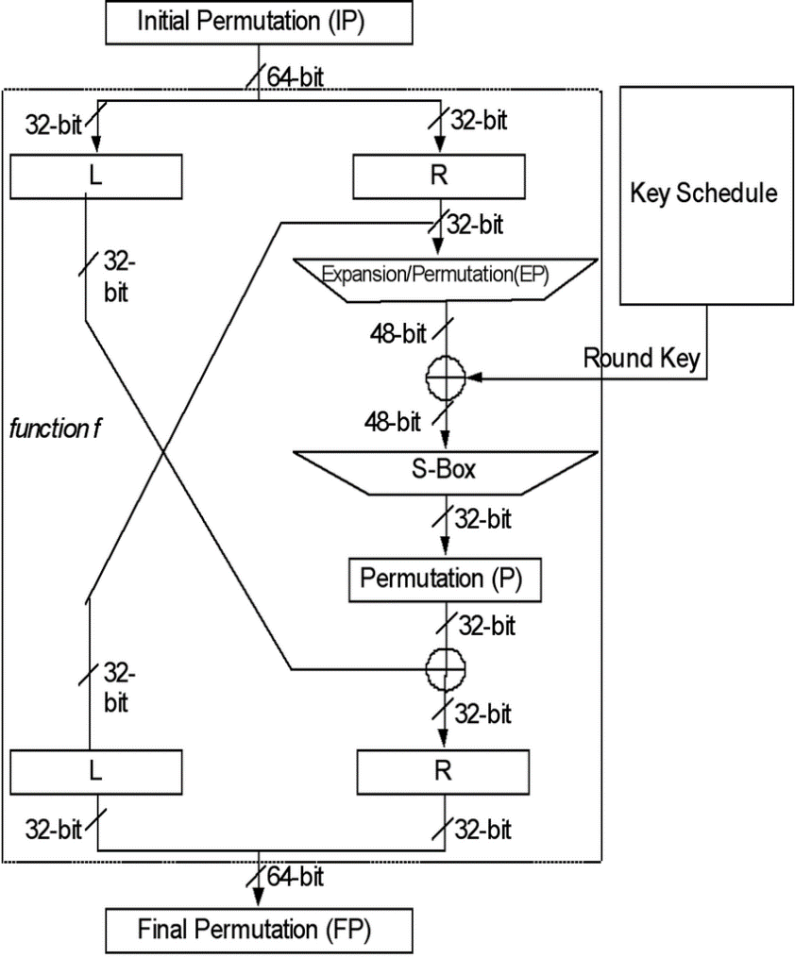
DES의 C언어 구현 - 개요
DES를 구현.
키 길이: 56비트
블록 길이: 64비트
구조: Feistel 구조
라운드 수: 16라운드
NIST FIPS 46-3

Slide 7
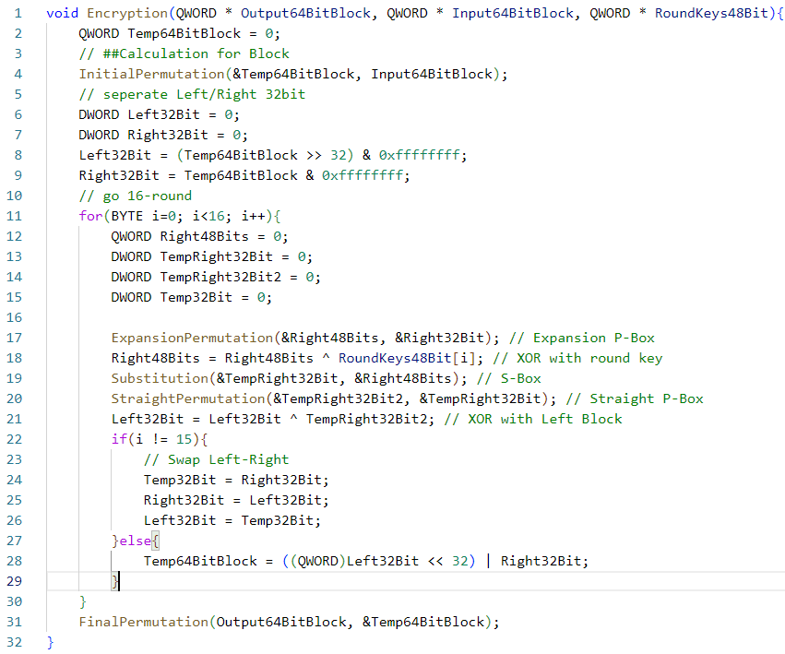
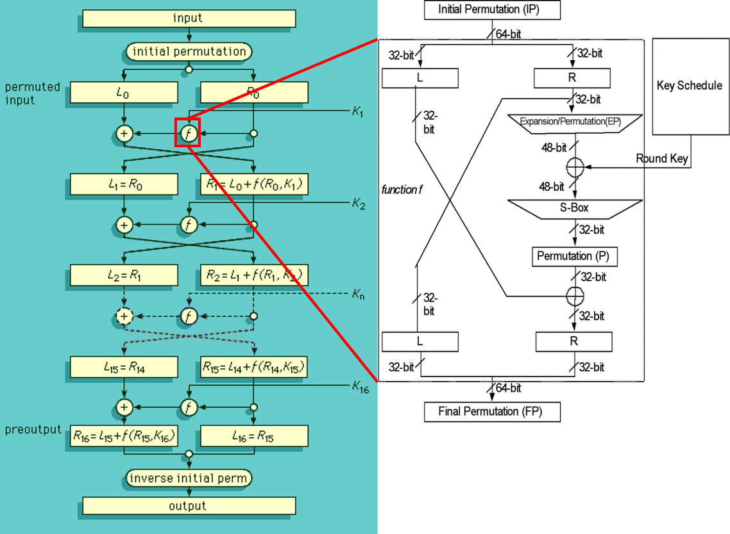
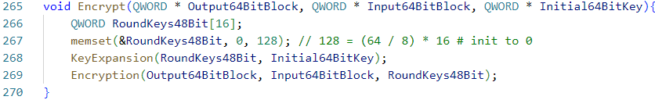

DES의 C언어 구현 – 단일 블록 암호화

Slide 8
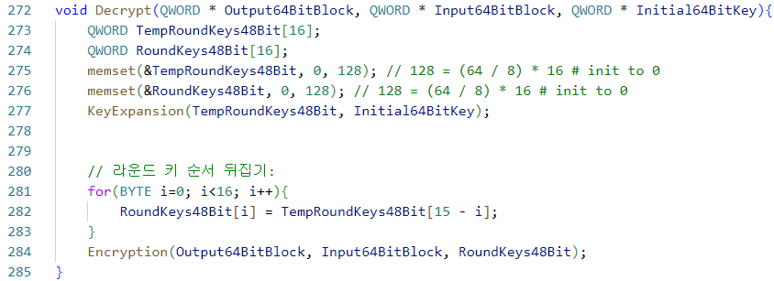
DES의 C언어 구현 – 단일 블록 복호화
DES를 구현.
키 길이: 56비트
블록 길이: 64비트
구조: Feistel 구조
라운드 수: 16라운드
NIST FIPS 46-3

Slide 9
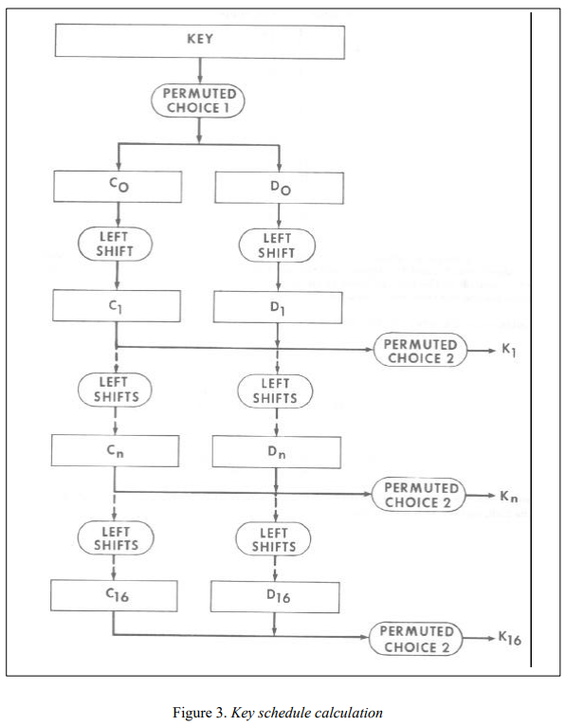
DES의 C언어 구현 – KeyExpansion()
총 16개의 라운드키 생성
PC1()을 통해 64비트 초기키를 56비트 키로 변환
PC2()를 통해 56비트 키를 48비트 라운드키로 변환

Slide 10
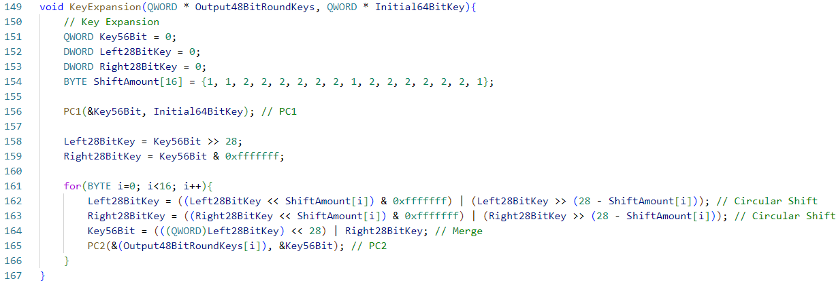
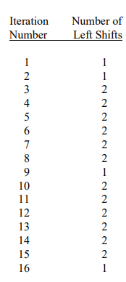
DES의 C언어 구현 – KeyExpansion()
총 16개의 라운드키 생성
PC1()을 통해 64비트 초기키를 56비트 키로 변환
PC2()를 통해 56비트 키를 48비트 라운드키로 변환

Slide 11
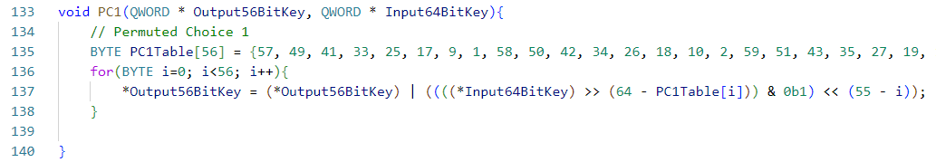
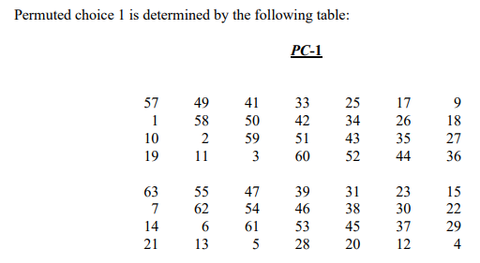
DES의 C언어 구현 – PC1()
PC1()을 통해 64비트 초기키를 56비트 키로 변환
일종의 순서 바꾸기(치환)

Slide 12
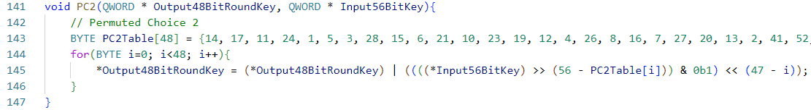
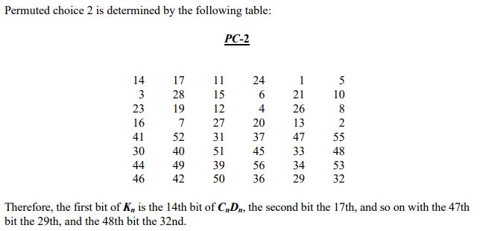
DES의 C언어 구현 – PC2()
PC2()를 통해 56비트 키를 48비트 라운드키로 변환
일종의 순서 바꾸기(치환)

Slide 13
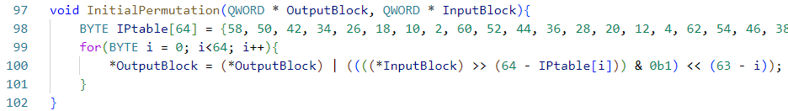
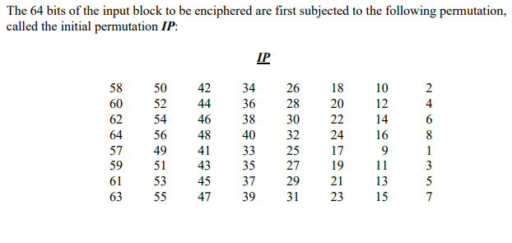
DES의 C언어 구현 – IP()
IP()를 통해 64비트 입력을 뒤섞음.
일종의 순서 바꾸기(치환)

Slide 14
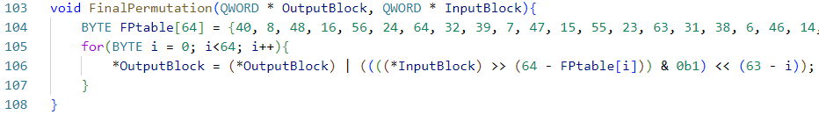
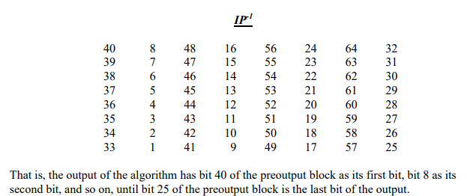
DES의 C언어 구현 – FP()
FP()를 통해 IP()에서 섞은 것을 원상복구
일종의 순서 바꾸기(치환)

Slide 15
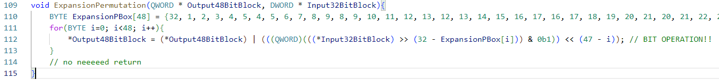
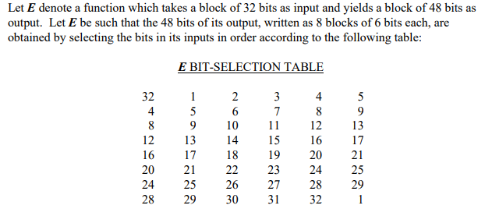
DES의 C언어 구현 – ExpansionPermutation()
32비트 입력을 48비트로 확장

Slide 16
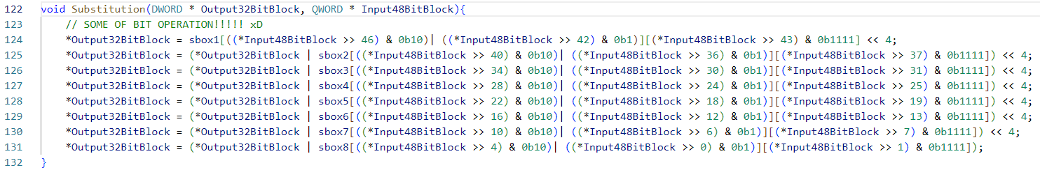
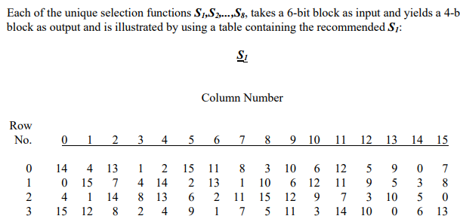
DES의 C언어 구현 – Substitution()
8개의 S-Box를 통해 각 6비트를 4비트로, 즉 총 48비트를 32비트로 축소
전체 S-Box 표는 Appendix 1에 존재

Slide 17
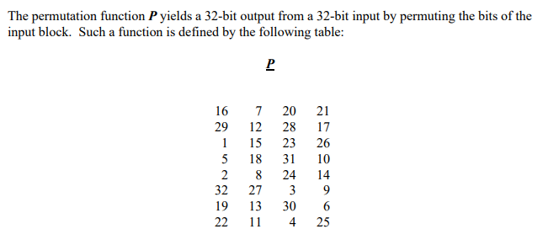
DES의 C언어 구현 – StraightPermutation()
32비트 입력을 뒤섞음.

Slide 18
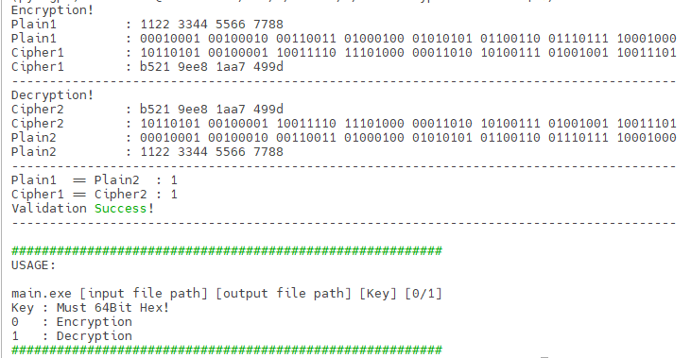
DES의 C언어 구현 – 실행 예시

Slide 19
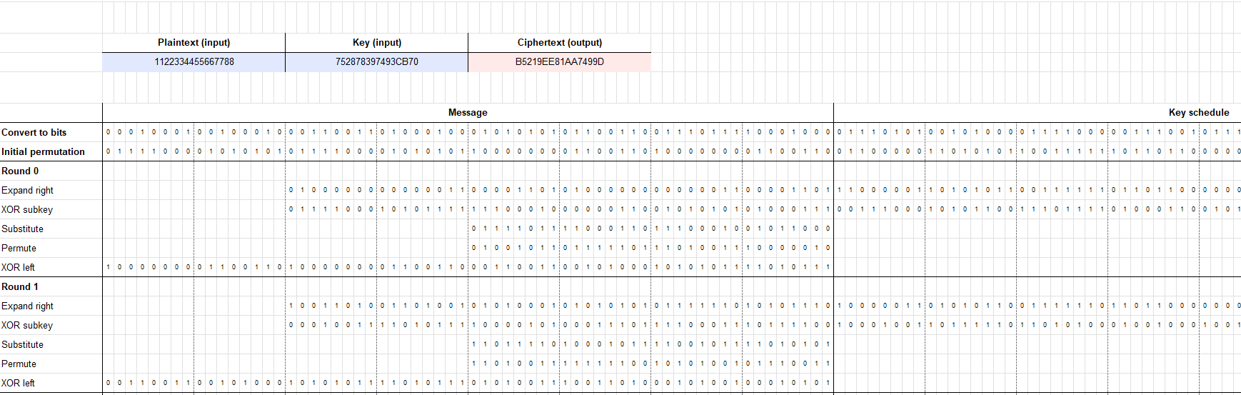
DES의 C언어 구현 – 구현 테스트 방법
Nayuki.io: des-cipher-internals-in-excel

Slide 20
DES의 C언어 구현 – 어려웠던 부분
Substitution() – 정확한 S-box 값
애매한 자료형 크기

Slide 21
DES의 C언어 구현 - 참고문헌
NIST FIPS 46-3
Nayuki.io: des-cipher-internals-in-excel

